Slide 1
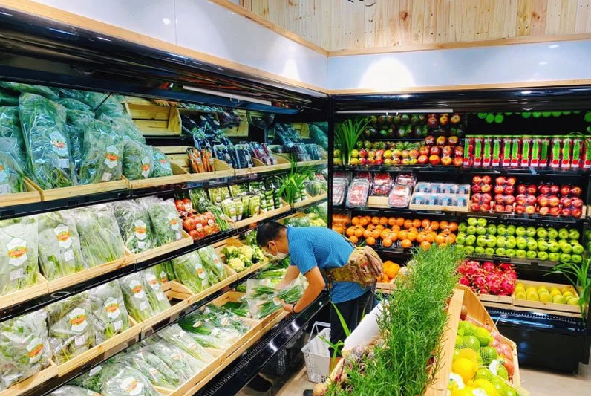
TIẾT 6. BÀI 2. LỰA CHỌN VÀ BẢO QUẢN THỰC PHẨM

Slide 2
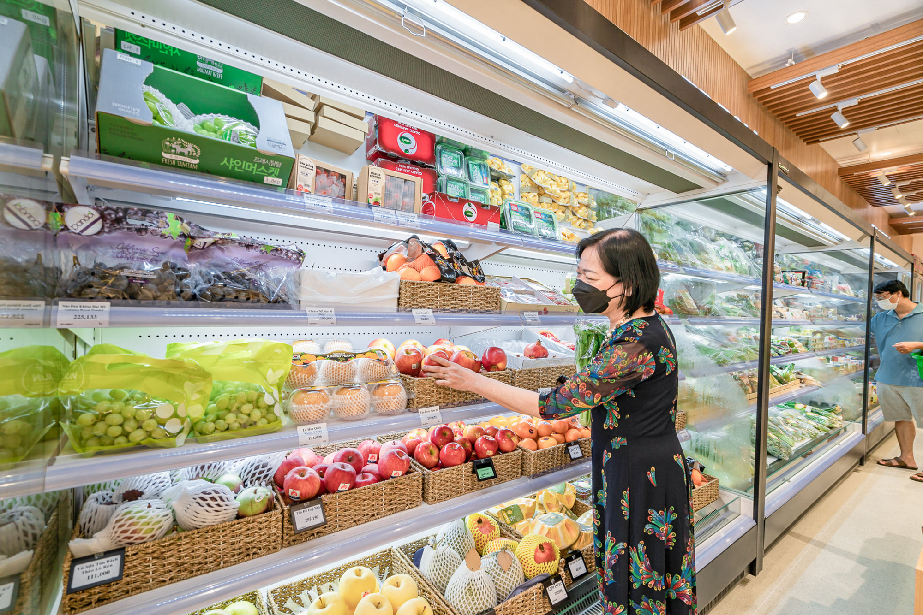
Nguồn thực phẩm hiện nay rất đa dạng (Hình 2.1), làm thế nào để lựa chọn thực phẩm và giữ nguyên hàm lượng chất dinh dưỡng có trong thực phẩm vớimục tiêu xây dựng chế độ ăn hợp lí, tốt cho sức khỏe?
Hình 2.1. Lựa chọn thực phẩm ở siêu thị

Slide 3
Nguồn thực phẩm hiện nay rất đa dạng (Hình 2.1), làm thế nào để lựa chọn thực phẩm và giữ nguyên hàm lượng chất dinh dưỡng có trong thực phẩm vớimục tiêu xây dựng chế độ ăn hợp lí, tốt cho sức khỏe?
Hình 2.1. Lựa chọn thực phẩm ở siêu thị
Để lựa chọn thực phẩm và giữ nguyên hàm lượng chất dinh dưỡng có trong thực phẩm với mục tiêu xây dựng chế độ ăn hợp lí, tốt cho sức khỏe cần:
- Lựa chọn thực phẩm theo nhóm.
- Bảo quản chất dinh dưỡng có trong thực phẩm.

Slide 4
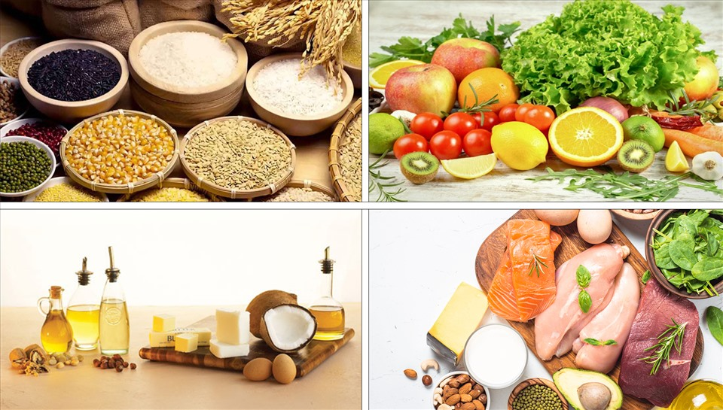
Kể tên một số loại thực phẩm mà em biết. Theo em, có những nhóm thực phẩm nào ? Hãy phân chia các thực phẩm và kể tên vào từng nhóm thực phẩm đó.

Slide 5
Kể tên một số loại thực phẩm mà em biết. Theo em, có những nhóm thực phẩm nào ? Hãy phân chia các thực phẩm và kể tên vào từng nhóm thực phẩm đó.
.- Một số loại thực phẩm mà em biết: gạo, ngô, thịt lợn, thịt gà, mỡ động vật, dầu thực vật, cà rốt, súp lơ, thịt bò, rau bắp cải.
- Các nhóm thực phẩm là:
+ Nhóm thực phẩm giàu tinh bột, chất đường, chất xơ.
+ Nhóm thực phẩm giàu chất đạm.
+ Nhóm thực phẩm giàu chất béo.
+ Nhóm thực phẩm giàu vitamin.
+ Nhóm thực phẩm giàu chất khoáng.
- Phân chia các thực phẩm vào từng nhóm là:
+ Nhóm thực phẩm giàu tinh bột, chất đường, chất xơ: gạo, ngô.
+ Nhóm thực phẩm giàu chất đạm: thịt lợn, thịt gà.
+ Nhóm thực phẩm giàu chất béo: mỡ động vật, dầu thực vật.
+ Nhóm thực phẩm giàu vitamin: cà rốt, súp lơ.
+ Nhóm thực phẩm giàu chất khoáng: thịt bò, rau bắp cải.

Slide 6
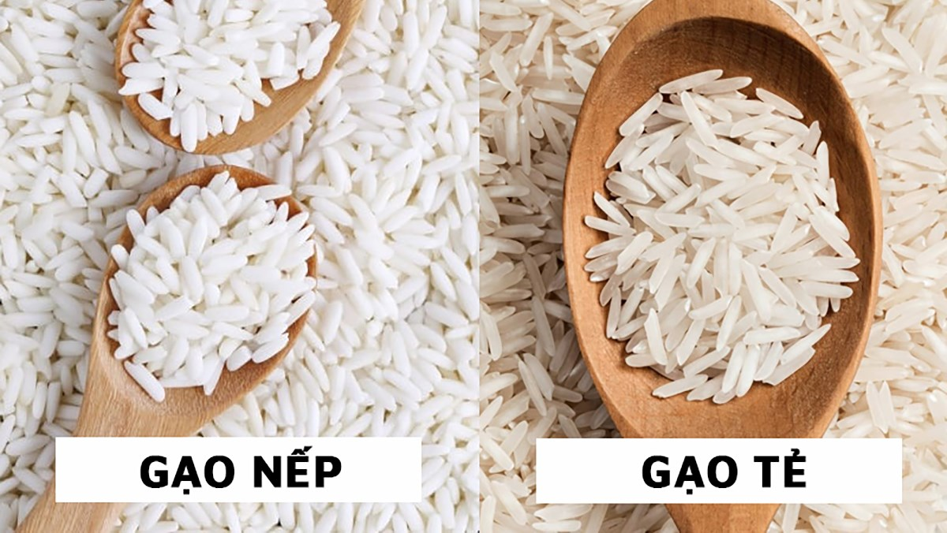
Kết hợp với nội dung đã học và hiểu biết cá nhân, hãy phân biệt gạo nếp, gạo tẻ và nêu cách lựa chọn gạo ngon.

Slide 7
Kết hợp với nội dung đã học và hiểu biết cá nhân, hãy phân biệt gạo nếp, gạo tẻ và nêu cách lựa chọn gạo ngon.
- Cách phân biệt gạo nếp, gạo tẻ:
+ Gạo nếp: hạt tròn suôn hai đầu, màu trắng đục, hạt gạo mềm, mát.
+ Gạo tẻ: màu hơi trắng đục, thân hạt hơi dài, hình bầu dục.
- Cách lựa chọn gạo:
Chọn gạo có hạt đều nhau, không lẫn hạt lép, hạt nhỏ; ít đục, ít rạn nứt, rắn chắc, săn đều; không sâu mọt, mốc, không nát và có mùi thơm đặc trưng.

Slide 8
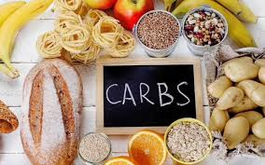
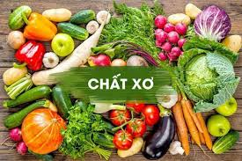
Đọc nội dung mục I.1 kết hợp với hiểu biết từ thực tiễn, hãy kể tên một số loại thực phẩm giàu tinh bột, chất xơ và nêu cách lựa chọn thực phẩm đó.

Slide 9
Đọc nội dung mục I.1 kết hợp với hiểu biết từ thực tiễn, hãy kể tên một số loại thực phẩm giàu tinh bột, chất xơ và nêu cách lựa chọn thực phẩm đó.
- Một số loại thực phẩm giàu tinh bột, chất xơ là: gạo, ngô, đậu xanh.
- Cách lựa chọn các thực phẩm trên là:
+ Gạo: Chọn gạo có hạt đều nhau, không lẫn hạt lép, hạt nhỏ; ít đục, ít rạn nứt, rắn chắc, săn đều; không sâu mọt, mốc, không nát và có mùi thơm đặc trưng.
+ Ngô: chọn bắp mập, hạt đều và dày; tách vỏ để xem bắp có nhiều hạt không; lấy móng tay bấm vào hạt, nếu có nước màu trắng sữa là ngô non, nếu hạt cứng và khô là ngô già.
+ Đậu xanh: chọn loại vỏ màu xanh mượt, trơn láng, hạt ngắn, tròn đều, nặng tay; không sâu mọt, vụn nát, không lẫn đất, cát, đá, sỏi.

Slide 10
TIẾT 6. BÀI 2. LỰA CHỌN VÀ BẢO QUẢN THỰC PHẨM
I. Lựa chọn thực phẩm
1. Nhóm thực phẩm giàu tinh bột, chất đường, chất xơ
*Gạo
- Cách lựa chọn gạo:
Chọn gạo có hạt đều nhau, không lẫn hạt lép, hạt nhỏ; ít đục, ít rạn nứt, rắn chắc, săn đều; không sâu mọt, mốc, không nát và có mùi thơm đặc trưng.
+ Gạo nếp: hạt tròn suôn hai đầu, màu trắng đục, hạt gạo mềm, mát.
+ Gạo tẻ: màu hơi trắng đục, thân hạt hơi dài, hình bầu dục.
- Cách lựa chọn ngô, đậu xanh
+ Ngô: chọn bắp mập, hạt đều và dày; tách vỏ để xem bắp có nhiều hạt không; lấy móng tay bấm vào hạt, nếu có nước màu trắng sữa là ngô non, nếu hạt cứng và khô là ngô già.
+ Đậu xanh: chọn loại vỏ màu xanh mượt, trơn láng, hạt ngắn, tròn đều, nặng tay; không sâu mọt, vụn nát, không lẫn đất, cát, đá, sỏi.

Slide 11
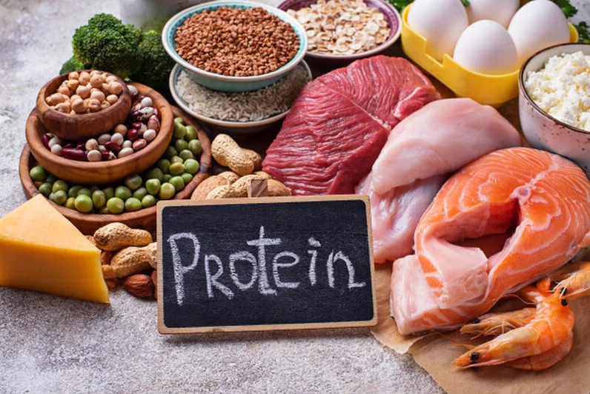
Đọc nội dung mục I.2, kết hợp với hiểu biết thực tế, hãy kể tên một số loại thực phẩm giàu chất đạm và nêu cách lựa chọn loại thực phẩm giàu chất đạm tươi ngon.

Slide 12
Đọc nội dung mục I.2, kết hợp với hiểu biết thực tế, hãy kể tên một số loại thực phẩm giàu chất đạm và nêu cách lựa chọn loại thực phẩm giàu chất đạm tươi ngon.
- Một số loại thực phẩm giàu chất đạm: thịt lợn, thịt gà, đậu tương.
- Cách lựa chọn loại thực phẩm giàu chất đạm tươi ngon:
+ Thịt lợn: có màu hồng, săn chắc, da mỏng, lấy ngón tay ấn vào thịt không để lại dấu vết, miếng thịt không nhão hay chảy xệ, không có mùi vị lạ như ôi thiu, mùi hàn the, mùi thuốc kháng sinh.
+ Thịt gà: có màu trắng ngà hoặc hơi vàng nhẹ; thịt gà có màu hồng nhạt, khô chắc
+ Đậu tương: hạt tròn đều, săn chắc, vỏ vàng, láng bóng; cho tay nắm thấy hạt đậu trơn tuột, khô ráo, không xuất hiện mùi lạ.

Slide 13
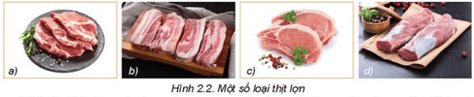
Kết hợp nội dung đã học và hiểu biết cá nhân, hãy phân biệt các loại thịt lợn trong Hình 2.2 dưới đây và nêu cách lựa chọn thịt lợn tươi ngon.

Slide 14
Kết hợp nội dung đã học và hiểu biết cá nhân, hãy phân biệt các loại thịt lợn trong Hình 2.2 dưới đây và nêu cách lựa chọn thịt lợn tươi ngon.
Hình | Tên thịt | Đặc điểm
a | thịt nạc vai | Miếng thịt dày, đầy đặn; vừa có mỡ, vừa có nạc, tỉ lệ mỡ và nạc cân bằng; khi cắt ngang thớ thịt thường có những vân mỡ màu trắng xen giữa thịt.
b | thịt ba chỉ | Miếng thịt có phần mỡ và nạc xen kẽ, xếp lớp nhau.
c | thịt thăn | Phần thịt nạc không có mỡ, thịt mềm, thớ nhỏ, màu hồng nhạt, có độ kết dính cao.
d | thịt mông | Miếng thịt có lớp bì, mỡ và nạc được phân tách rõ ràng; phần thịt nạc dày, không còn gân; da bì mỏng.
- Cách lựa chọn thịt tươi ngon:
Có màu hồng, săn chắc, da mỏng, lấy ngón tay ấn vào thịt không để lại dấu vết, miếng thịt không nhão hay chảy xệ, không có mùi vị lạ như ôi thiu, mùi hàn the, mùi thuốc kháng sinh.

Slide 15
TIẾT 6. BÀI 2. LỰA CHỌN VÀ BẢO QUẢN THỰC PHẨM
I. Lựa chọn thực phẩm
2. Chất đạm
Cách lựa chọn loại thực phẩm giàu chất đạm tươi ngon:
+ Thịt lợn: có màu hồng, săn chắc, da mỏng, lấy ngón tay ấn vào thịt không để lại dấu vết, miếng thịt không nhão hay chảy xệ, không có mùi vị lạ như ôi thiu, mùi hàn the, mùi thuốc kháng sinh.
+ Thịt gà: có màu trắng ngà hoặc hơi vàng nhẹ; thịt gà có màu hồng nhạt, khô chắc
+ Đậu tương: hạt tròn đều, săn chắc, vỏ vàng, láng bóng; cho tay nắm thấy hạt đậu trơn tuột, khô ráo, không xuất hiện mùi lạ.

Slide 16
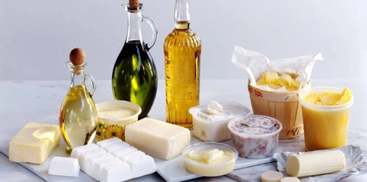
Đọc nội dung mục I.3, hãy lựa chọn mỡ động vật, dầu thực phẩm phù hợp?

Slide 17
Đọc nội dung mục I.3, hãy lựa chọn mỡ động vật, dầu thực phẩm phù hợp?
- Mỡ động vật: nên chọn lá mỡ tươi, có lớp mỡ dày, trong, màu sắc tươi sáng, không có mùi hôi bất thường.
- Dầu thực vật: nên chọn loại dầu ăn có đầy đủ thông tin thành phần, ngày sản xuất, hạn sử dụng

Slide 18
TIẾT 6. BÀI 2. LỰA CHỌN VÀ BẢO QUẢN THỰC PHẨM
I. Lựa chọn thực phẩm
3. Nhóm thực phẩm giàu chất béo
- Mỡ động vật: nên chọn lá mỡ tươi, có lớp mỡ dày, trong, màu sắc tươi sáng, không có mùi hôi bất thường.
- Dầu thực vật: nên chọn loại dầu ăn có đầy đủ thông tin thành phần, ngày sản xuất, hạn sử dụng

Slide 19

LUYỆN TẬP
Câu 1. Khi lựa chọn gạo cần đảm bảo yêu cầu nào trong các yêu cầu dưới đây?
A.Hạt đều màu, không lẫn hạt lép, hạt nhỏ B. Hạt đều và dày
C. Vỏ màu xanh mượt, trơn lán, hạt ngắn, tròn đều. D. Hạt nặng tay, không sâu mọt, vụn nát.
Câu 2. Khi lựa chọn ngô cần đảm bảo yêu cầu nào trong các yêu cầu dưới đây?
A.Hạt đều màu, không lẫn hạt lép, hạt nhỏ B. Hạt đều và dày
C. Vỏ màu xanh mượt, trơn lán, hạt ngắn, tròn đều. D. Hạt nặng tay, không sâu mọt, vụn nát.
Câu 3. Khi lựa chọn thịt gà cần đảm bảo yêu cầu nào trong các yêu cầu dưới đây?
A.Thịt có màu hồng, săn chắc, da mỏng B. Thịt có mảu hồng nhạt, khô chắc
C. Thịt dày, đầy đặn, có mỡ D. Thịt nạc, không mỡ, thịt mềm.
Câu 4. Khi lựa chọn thịt lợn thăn cần đảm bảo yêu cầu nào trong các yêu cầu dưới đây?
A.Thịt có màu hồng, săn chắc, da mỏng B. Thịt có mảu hồng nhạt, khô chắc
C. Thịt dày, đầy đặn, có mỡ D. Thịt nạc, không mỡ, thịt mềm.

Slide 20
LUYỆN TẬP
Câu 1. Khi lựa chọn gạo cần đảm bảo yêu cầu nào trong các yêu cầu dưới đây?
A.Hạt đều màu, không lẫn hạt lép, hạt nhỏ B. Hạt đều và dày
C. Vỏ màu xanh mượt, trơn lán, hạt ngắn, tròn đều. D. Hạt nặng tay, không sâu mọt, vụn nát.
Câu 2. Khi lựa chọn ngô cần đảm bảo yêu cầu nào trong các yêu cầu dưới đây?
A.Hạt đều màu, không lẫn hạt lép, hạt nhỏ B. Hạt đều và dày
C. Vỏ màu xanh mượt, trơn lán, hạt ngắn, tròn đều. D. Hạt nặng tay, không sâu mọt, vụn nát.
Câu 3. Khi lựa chọn thịt gà cần đảm bảo yêu cầu nào trong các yêu cầu dưới đây?
A.Thịt có màu hồng, săn chắc, da mỏng B. Thịt có mảu hồng nhạt, khô chắc
C. Thịt dày, đầy đặn, có mỡ D. Thịt nạc, không mỡ, thịt mềm.
Câu 4. Khi lựa chọn thịt lợn thăn cần đảm bảo yêu cầu nào trong các yêu cầu dưới đây?
A.Thịt có màu hồng, săn chắc, da mỏng B. Thịt có mảu hồng nhạt, khô chắc
C. Thịt dày, đầy đặn, có mỡ D. Thịt nạc, không mỡ, thịt mềm.
1.A 2.B 3.B 4.D

Slide 21
VẬN DỤNG
Ở gia đình em đã lựa chọn nhóm thực phẩm giàu chất đạm, nhóm thực phẩm giàu chất béo, nhóm thực phẩm giàu chất đường bột như thế nào?

